Slide 1
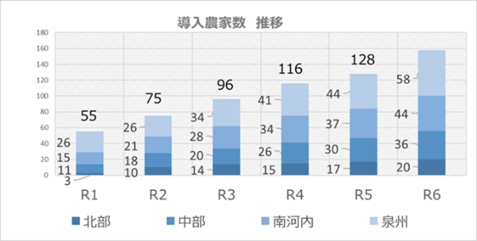

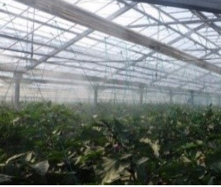
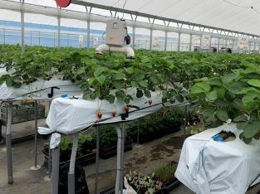
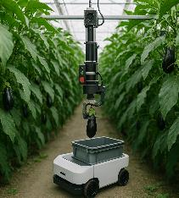
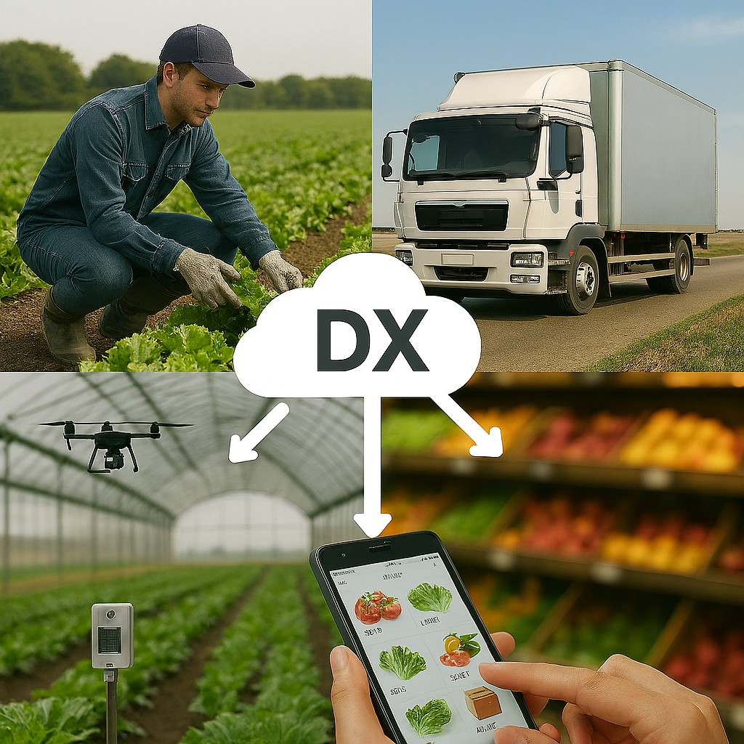
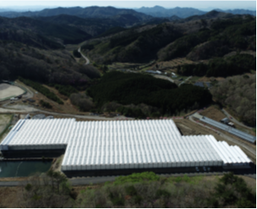
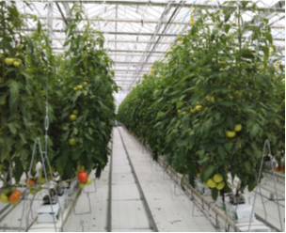
大阪農業ＤＸ推進戦略（案）の概要 ※大阪府スマート農業推進指針を改定・改称
大阪農業を取り巻く状況
158
→ 現指針の目標(導入農家R7:150人)を達成しているものの、技術の拡大や経営改善への波及は一部品目にとどまっている
１ 大阪農業の現状と課題
２ 現・大阪府スマート農業推進指針の進捗と課題
現状 | 課題
担い手の減少と高齢化 | 平均69歳､10年間で4割減。労働力不足･技術継承が深刻課題
農地の担い手不在リスク | 10年後に府内農地の2割が耕作者未定（地域計画の分析）
主要品目の減収と気候影響 | なす等生産減少。夏期高温等で品質収量低下､生育障害多発
方向性 | 進捗 | 課題
生産性の向上 | ぶどうハウスでの環境制御が普及段階 | 施設野菜でのスマート技術導入は実証段階
持続可能な農業 | データ活用、自動化・省力化が一定進展 | 担い手減少や販売促進への対応には不十分
先端技術活用等 | ICTでの技術指導等を開始 | 企業等先端技術の活用・連携は拡大余地大きい
生産性の向上に加え、担い手確保・経営強化につながる大阪農業の変革をめざし、スマート農業推進指針を「農業DX推進戦略」として改定
→担い手減少と気候変動が深刻化する中、生産性・収益性を大幅に高め、大阪農業を
持続可能な成長産業へ再構築することが不可欠
→大阪農業の小面積高収益の強みを基盤に成果を上げつつも、担い手確保や販売促進への活用として
は十分でなく、担い手の確保・育成、流通・販売等経営強化を同時に進める次段階の展開が必要
農業DX推進戦略の柱(案)
取組内容と効果
＜改定の趣旨＞
＜農業DX推進戦略(案)の内容＞
大阪農業を変革する「生産性向上」「経営強化」「担い手確保」に向け、３つの
取組の柱を設定
１ 施設園芸での更なる収益力の向上
現 指針
(目標)導入件数 (内容)生産現場での技 術導入に主眼
新 農業DX推進戦略
(目標)産出額増 (内容)DXを農業経営全体に活用 生産から出荷・流通・販売まで 業務プロセスを刷新
(1) データ駆動型農業による生産性向上
・環境制御指標を用いた実証・普及により、生産性向上を加速化
(2)気候変動に対応する安定生産技術の開発･実装
・特に夏期高温対策を中心に技術開発・実装を促進
品目 | 効果目標 | 導入面積 | 産出額増目標（年間）
ぶどう | 収穫期前進 換気省力化 | 20ha(加温栽培全体25ha) | 74百万円 （面積あたり15％増）
水なす | 収量増 11→15→20t | 1.2ha(加温全体2ha) | 47百万円 （面積あたり80％増）
いちご | 収量増 2.5→3.6→5t | 3.6ha(全体6ha) | 162百万円 （面積あたり倍増）
 | 気候変動(高温障害等)の主な対策 | 産出額増(年間)
野菜 | ハウス内環境制御 | 120,000千円 （主要品目の夏期生産性5%改善）
果樹 | 露地含む環境改善、新品目導入 | 250,000千円 （主要品目の夏期生産性5%改善等）
その他 | ハウス内環境制御、気象データ活用、高温下作業改善 | 20,000千円 （耕種全般､作業改善等での効果額）
【現行】 | １ 生産性の向上 ・収量増・品質向上
【新戦略】 | １ 施設園芸での更なる収益力の向上
 | 〇高収益作物に重点投資 →・環境制御指標の策定、水なす・いちご等で高収量・高品質化 ・気候変動対策と組み合わせ、安定収益を確立
２ 持続的成長を支えるDXの展開
(3) 経営の早期発展に向けた熟練技のデジタル継承と拡張
・AI・ICTで熟練技を継承し新規就農者等を育成、府内拡張で経営発展を早期化
(1) 経営全体のDXによる業務プロセス刷新をサポート
・圃場・出荷・流通・労務管理の効率化など業務プロセス刷新へのDX活用を支援
・環境センシングデータ、生育データを出荷・収量予測に活用、有利販売に展開
・スマートフードチェーンなど流通DXとの連携体制を拡大
品目 | 重要生産工程 | 生産額増目標
ぶどう 水なす いちご きくな 等 | デジタル映像化・体系化・ICT配信 | 新規就農後5年で販売額1000万円確保・20人/年 ※新規就農者 約60人/年
(2) 省力化技術の拡大による持続性確保
・ドローンやほ場センシング等の活用、農業サービス事業体へのスマート農機
導入など、持続可能な農業・地域経営に向けた省力化技術の活用を拡大
【現行】 | ２ 持続可能な農業 ・データ化・マニュアル化、自動化・省力化等
【新戦略】 | ２ 持続的成長を支えるDXの展開
 | 〇経営全体へのDX普及で持続・発展力を強化 →・経営全般のDXをサポートし、業務プロセス刷新に活用 ・省力化技術の拡大により持続可能な農業・地域経営を支援 ・ICTで熟練技をデジタル継承、新規就農者の経営発展を早期化 など
(4) AI(人工知能)・ICT等を活用した経営サポート
・DXを活用し、AI・ICTによるデータ活用等で迅速な現地指導等を展開
３ 生産体制全般にわたる大阪型農業DXの構築
(3) 農業DXを実践する企業誘致
・先進技術や高度な経営ノウハウを持つ企業を府内誘致し、
農業DXモデルの創出や担い手の多様化を促進
(1) 高度先進技術の実装促進
・都市農業を活かす食味での高品質化など､先進技術の
検討・実装を拡大、成果の共有により地域全体へ普及
(2) 先端DXと生産者をつなぐ「共創」の展開
・農×食×健康×環境での産学官民連携により、
共創での先端DX実証・実装を展開
【現行】 | ３ 先端技術活用等 ・技術マッチング・導入に主眼
【新戦略】 | ３ 生産体制全般にわたる大阪型農業DXの構築
 | 〇大阪独自のDXモデル構築へ拡張 →・都市農業を活かす高品質化等先進技術の検討・実装を拡大 ・産学官民の共創で先端DXを実証・実装 ・先進企業誘致による農業DX参入モデルの創出 など

